Slide 1

МДОАУ «Детский сад № 123 «Гармония»
«Формирование патриотических чувств у детей дошкольного возраста посредством
проектной деятельности»
Подготовил воспитатель:
Косягина Татьяна Николаевна

Slide 2
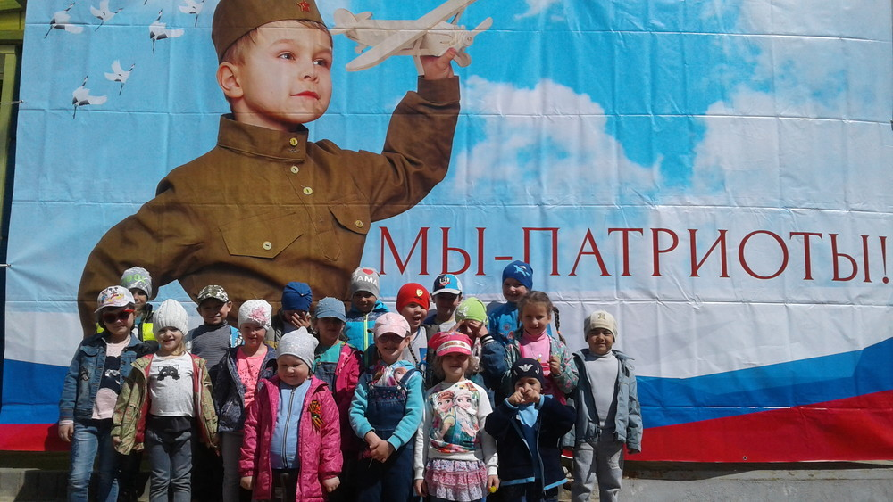
«Человек, не знающий своего прошлого,
не знает ничего».
Патриотическое воспитание подрастающего поколения - одна из самых актуальных задач нашего времени. У детей искажены представления о патриотизме, доброте, великодушии. Изменилось и отношение людей к Родине. Сегодня материальные ценности доминируют над духовными. Воспитать человека - это самое нужное и самое трудное для семьи и для страны.

Slide 3
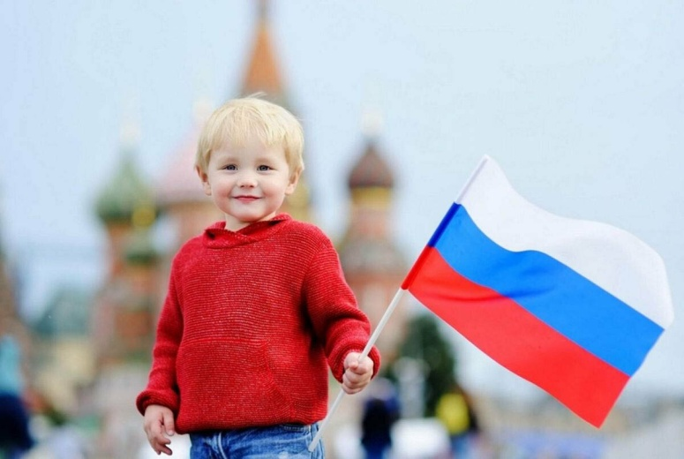
Цель:
формирование нравственно - патриотических чувств у детей дошкольного возраста посредством использования проектной деятельности.

Slide 4
Задачи:
Внедрить проектный метод в работу с детьми в процессе патриотического воспитания;
Формировать у детей чувство любви к своему родному краю, своей малой Родине на основе приобщения к родной природе, культуре и традициям, развивать чувство гордости за достижения страны; желание сохранять её богатства;
Воспитание чувства любви и уважения к своей нации, чувства собственного достоинства, как представителя своего народа;
Ориентировать родителей на патриотическое воспитание детей в семье.

Slide 5
Проектная деятельность – это целенаправленная деятельность по определенному плану для решения поисковых, исследовательских, практических задач по любому направлению содержания образования.
Продукт
проектной деятельности
МАКЕТ
РАЗВЛЕЧЕНИЯ
ПЛАКАТЫ
АЛЬБОМЫ
КОЛЛЕКЦИИ

Slide 6
ЭКСПЕРИМЕН-ТИРОВАТЬ
ПРОЯВЛЯТЬ ЛЮБОЗНАТЕЛЬ-НОСТЬ
ПРОЯВЛЯТЬ
ИНТЕРЕС
Участие в проекте дает ребенку возможность:
ПРОЯВЛЯТЬ АКТИВНОСТЬ
БЫТЬ САМОСТОЯТЕЛЬНЫМ
ВЗАИМОДЕЙСТ-ВОВАТЬ С ДЕТЬМИ
ВЗАИМОДЕЙСТ-ВОВАТЬ СО ВЗРОСЛЫМИ

Slide 7
Непосредственно образовательная деятельность
В самостоятельной деятельности детей
Формы работы
Совместная деятельность педагога с детьми
В совместной деятельности с семьей

Slide 8
Любит и уважает родителей и других членов семьи
Имеет представления о природе и труде людей родного края
Знает о том, что армия – защитница нашей Родины
Ожидаемые результаты:
Осознает себя гражданином РФ
Проявляет интерес к своей культуре и других народов

Slide 9
Этапы формирования нравственно-патриотических чувств:
1 этап: «Я, моя семья, мои друзья»
2 этап: «Малая Родина»
3 этап: «Наша Великая Россия»

Slide 10
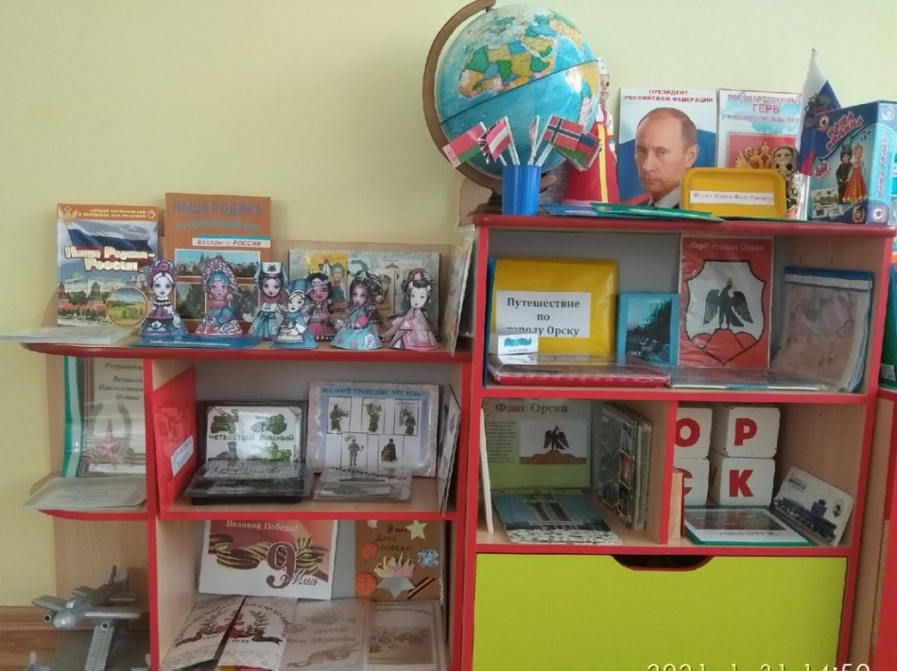
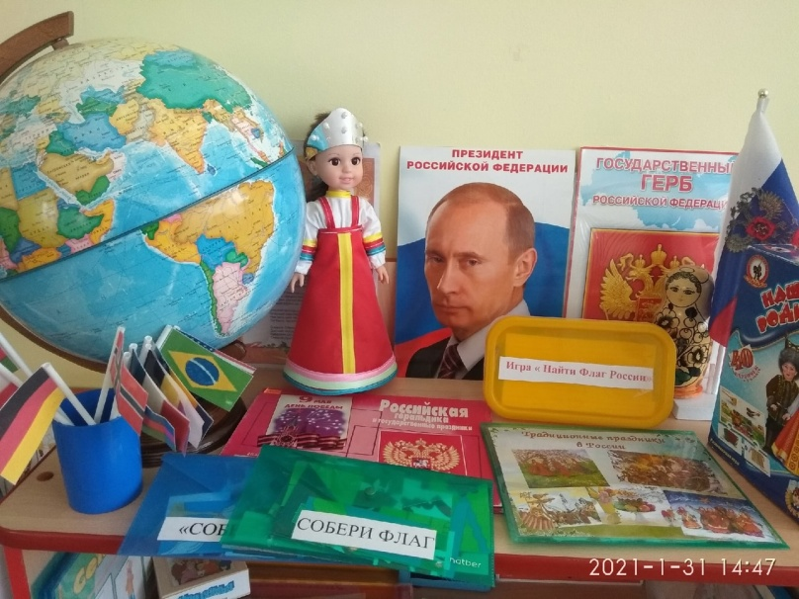
Работа в первую очередь направлена на организацию развивающей среды, чтобы дать возможность наиболее эффективно развивать индивидуальность каждого ребёнка

Slide 11
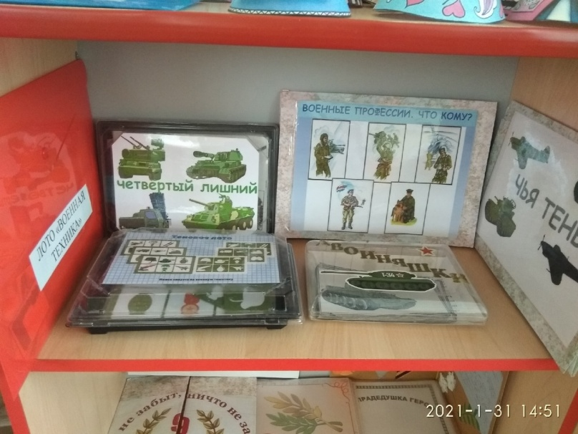
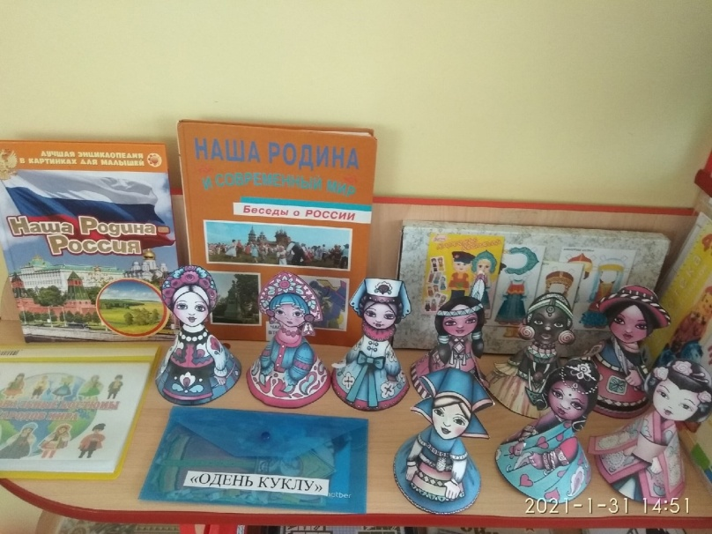
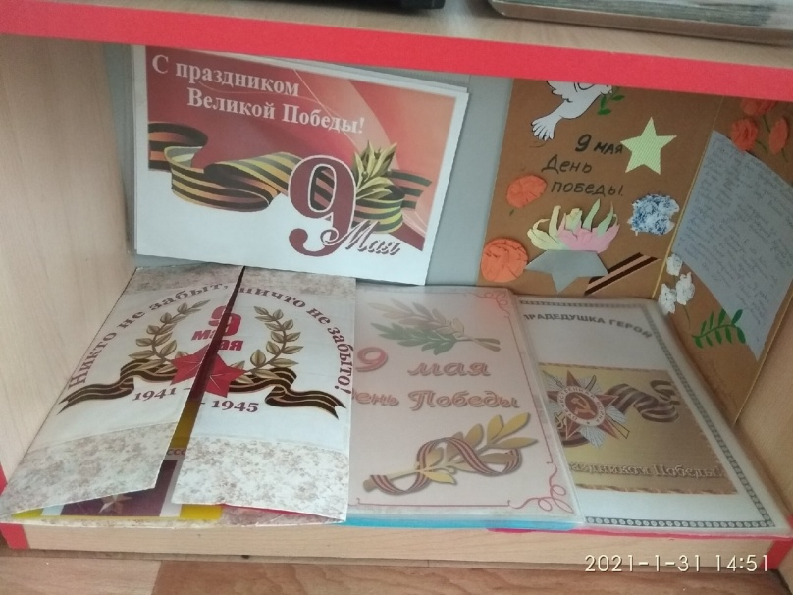
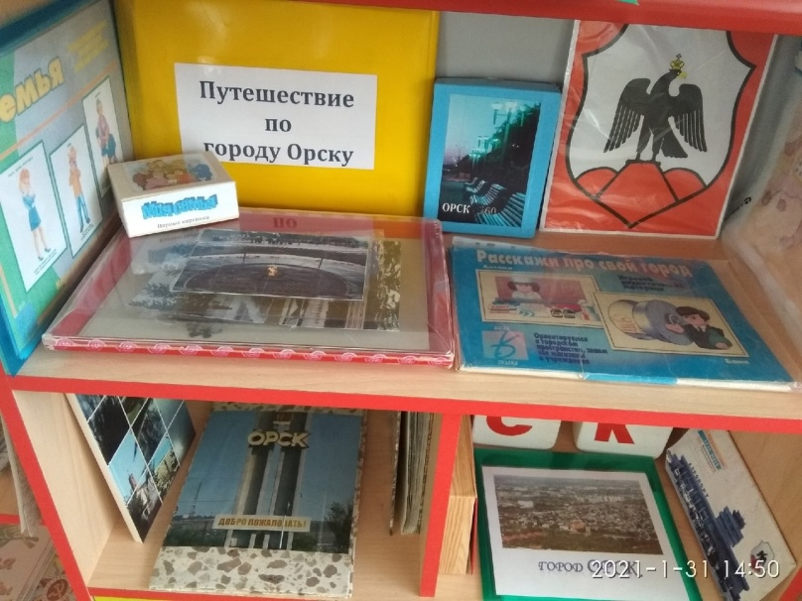

Slide 12

1 этап: «Я, моя семья, мои друзья»
Цель: создание условий для благоприятного климата взаимодействия детей, педагогов и родителей; вовлечение семьи в единое образовательное пространство; активизация и обогащение воспитательных и образовательных умений родителей.

Slide 13

Проект «Крепкая семья – крепкая Россия»
Цель проекта: Расширять представления детей о своей семье, родословной; установить контакт с родителями для согласования воспитательных мер во взаимодействии с детьми.

Slide 14
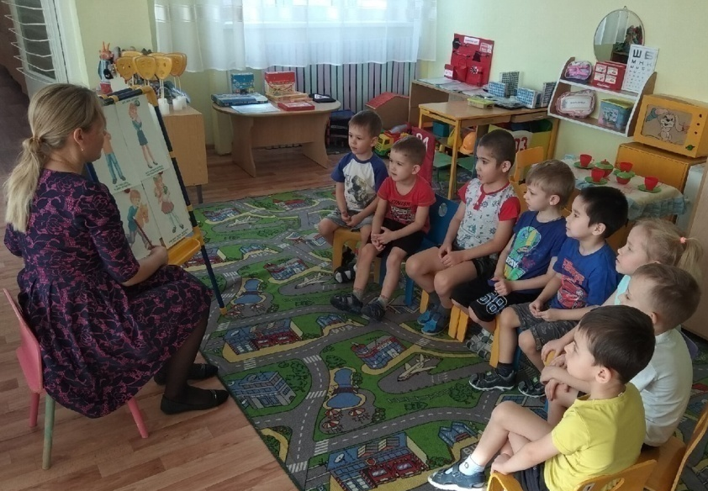
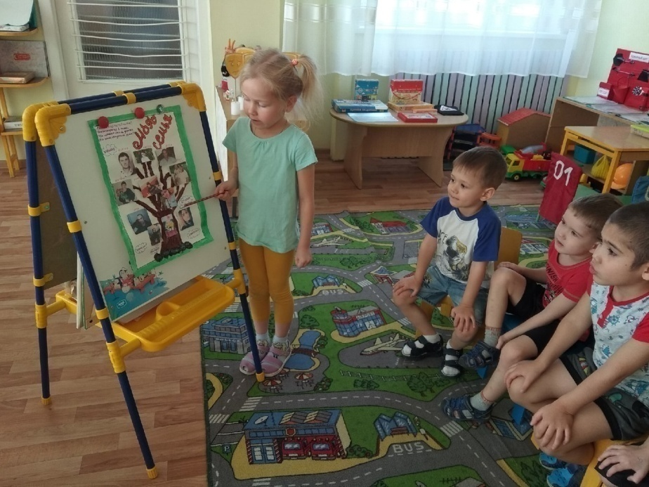
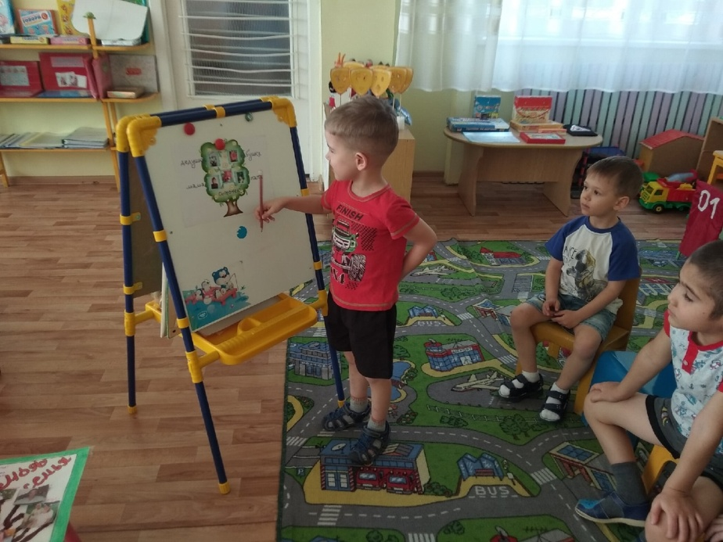
Проведены беседы: «Моя семья», «Мои друзья», «Я человек»

Slide 15
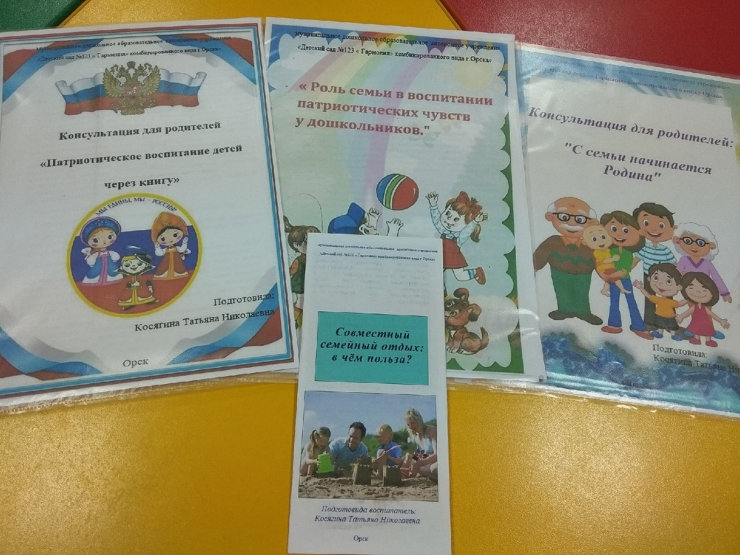
Разработаны консультации для родителей:
«Роль совместного отдыха детей и родителей»,
«Роль семьи в воспитании патриотических чувств у дошкольников»,
«Патриотическое воспитание детей через книгу»,
«С семьи начинается Родина»;
памятки для родителей по патриотическому воспитанию дошкольников;

Slide 16
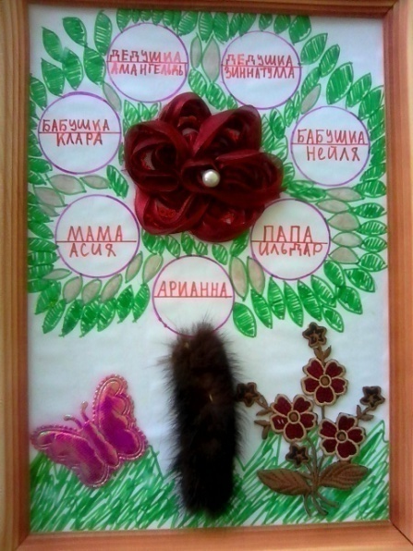
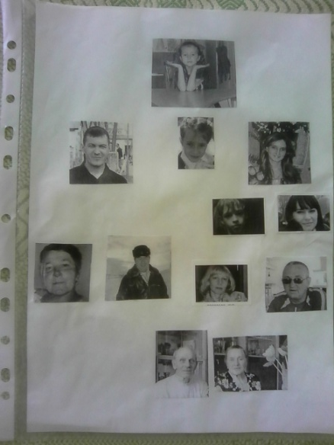
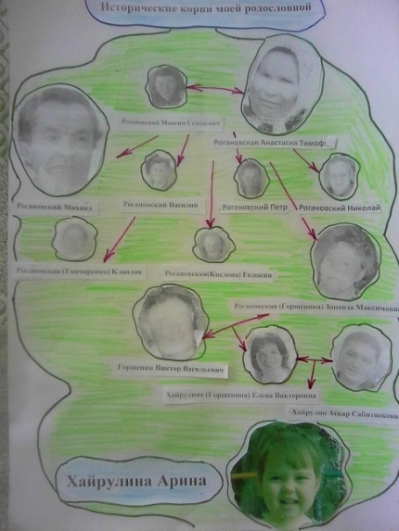
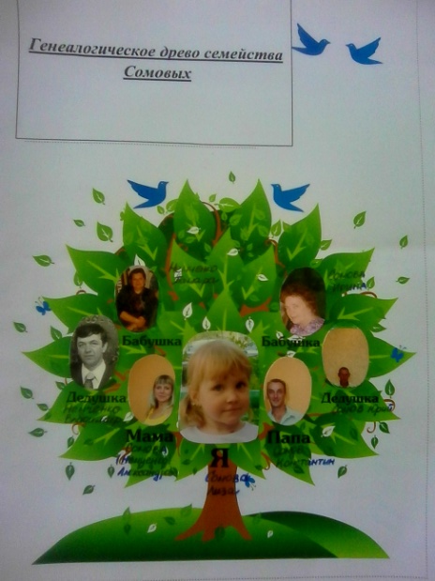
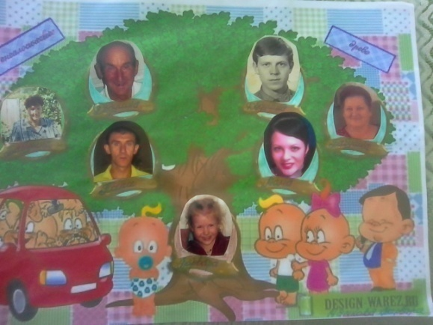
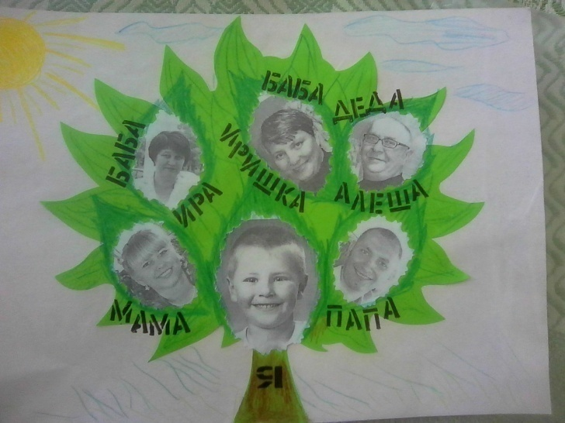
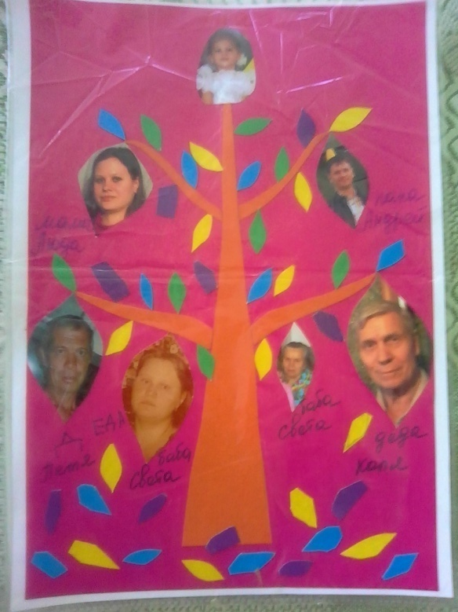
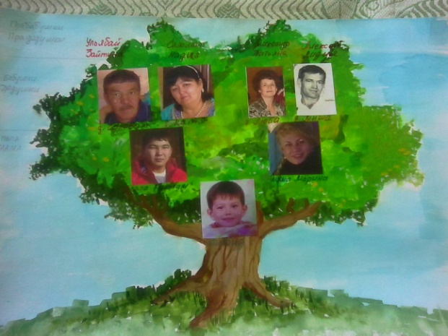
Генеалогическое древо:

Slide 17
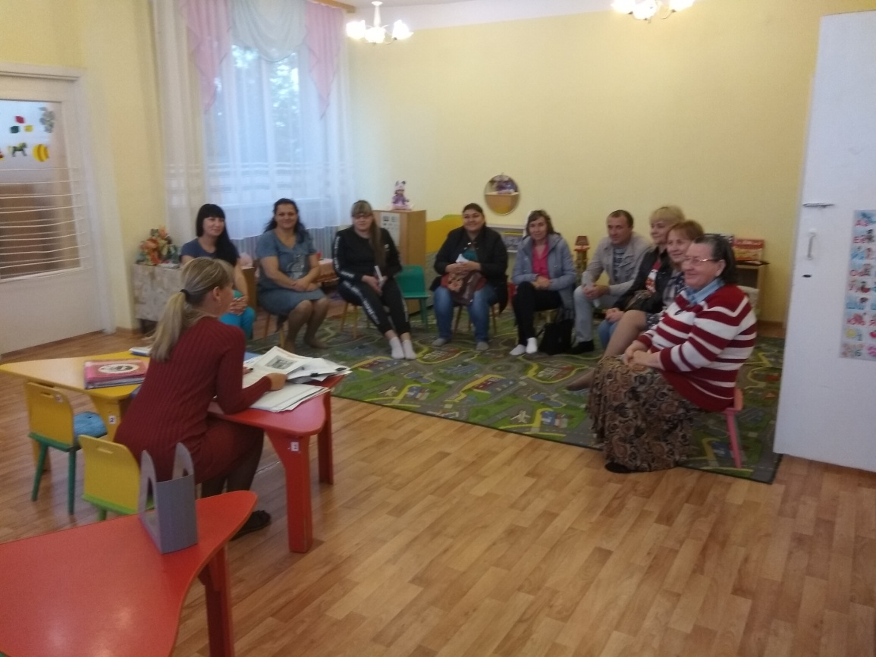
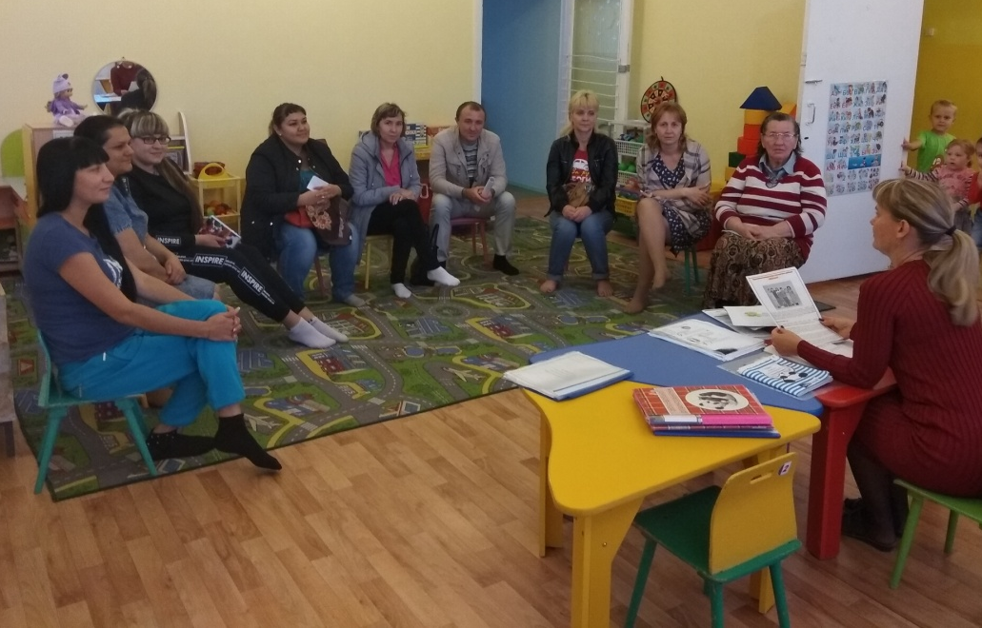
Проведение родительского собрания

Slide 18
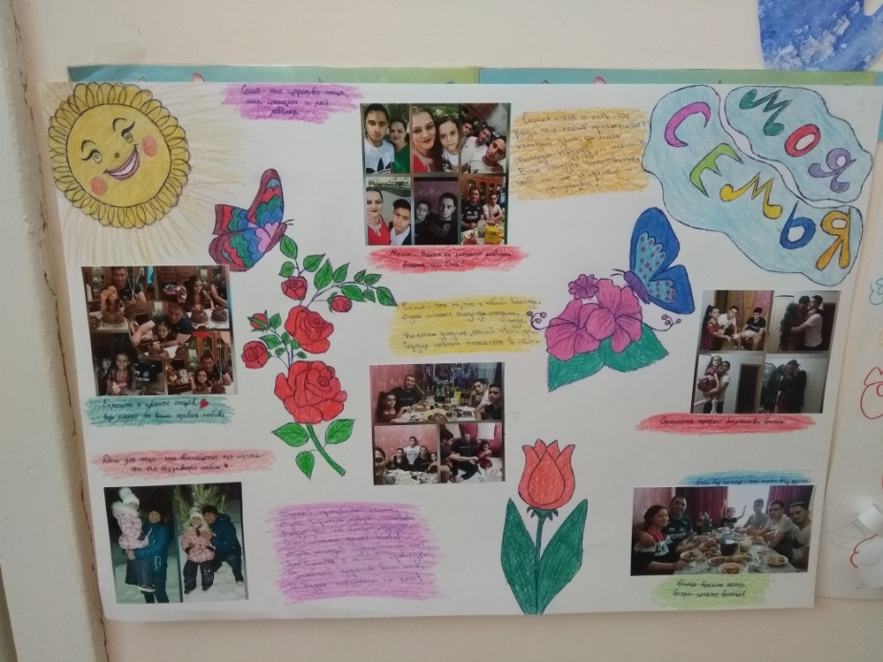
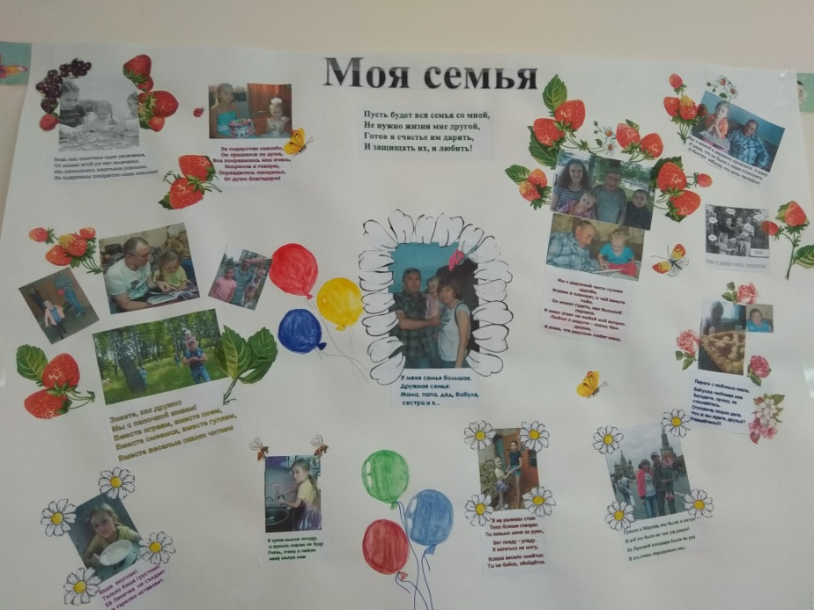
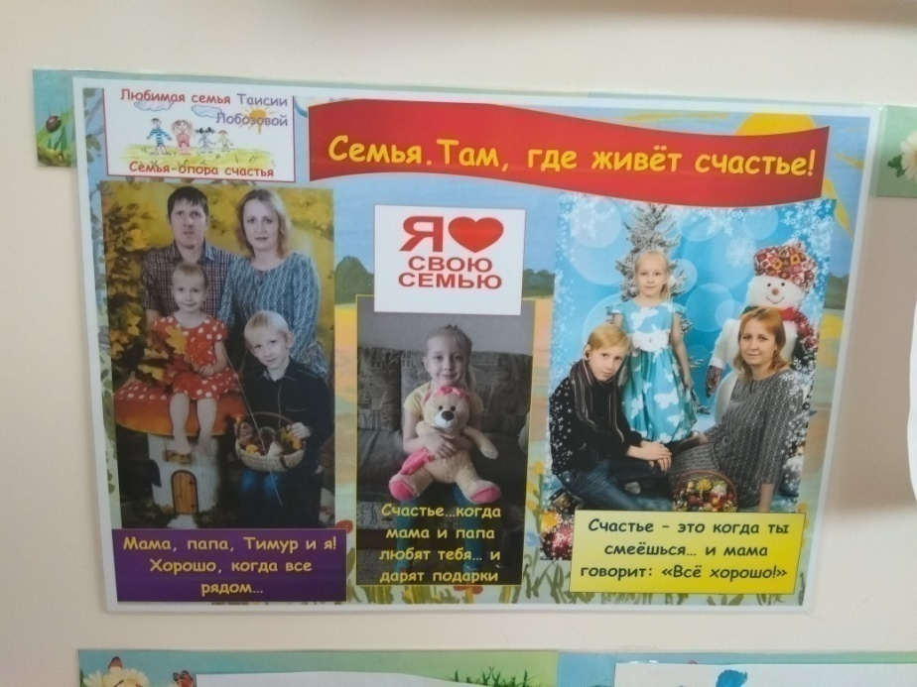
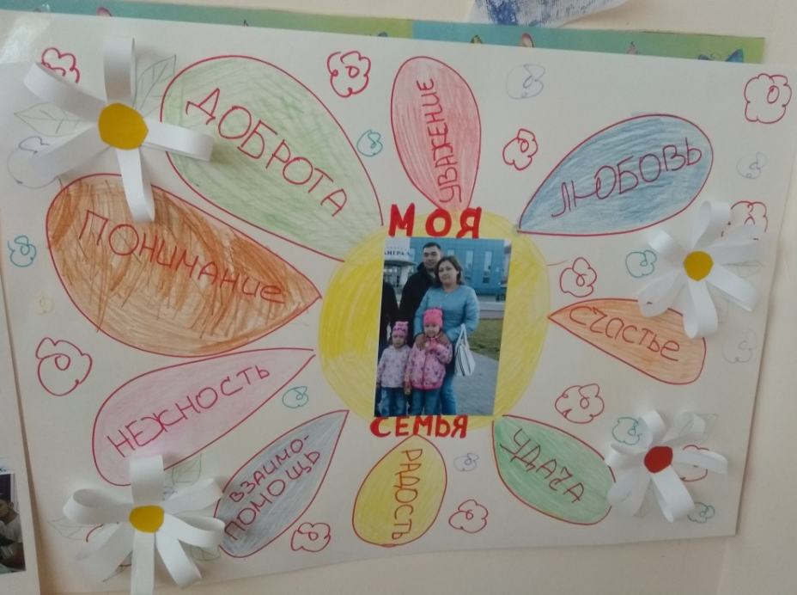
Выставка коллажей «Самый счастливый день моей семьи»

Slide 19
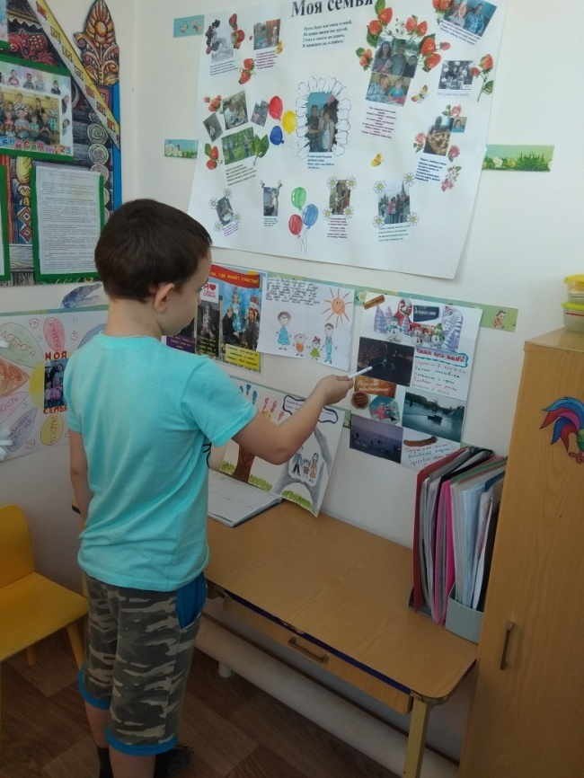
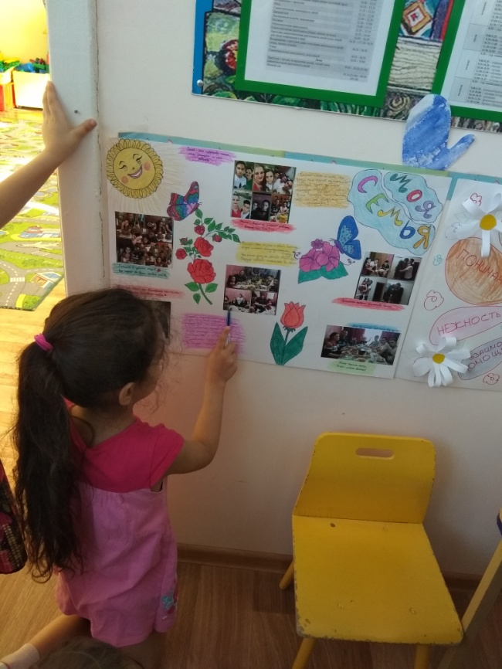
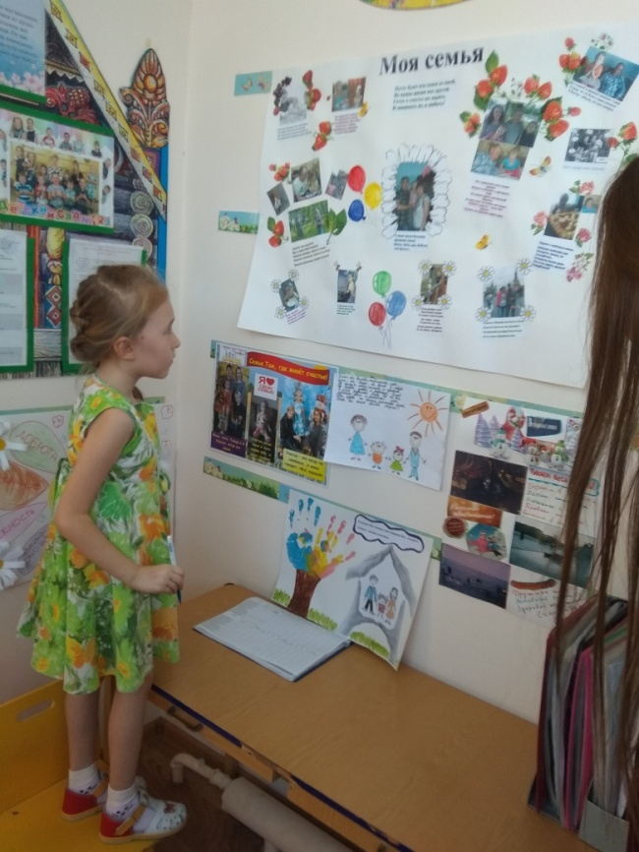
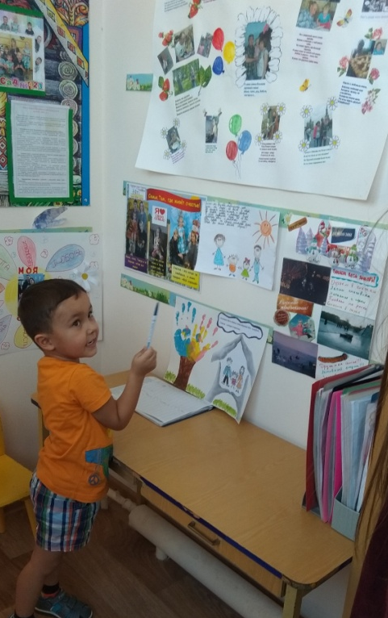
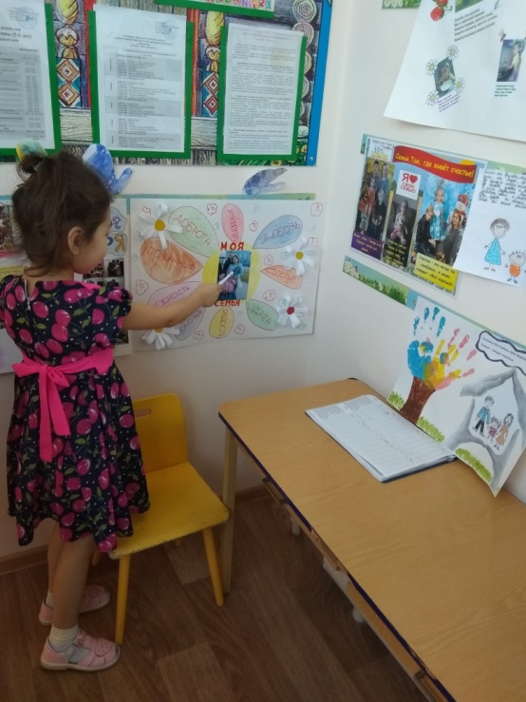

Slide 20

Проект «Вместе дружная семья детский сад, родители и я»
ЦЕЛЬ ПРОЕКТА: Формирование духовно- нравственного отношения к малой Родине: своей семье, детскому саду.

Slide 21
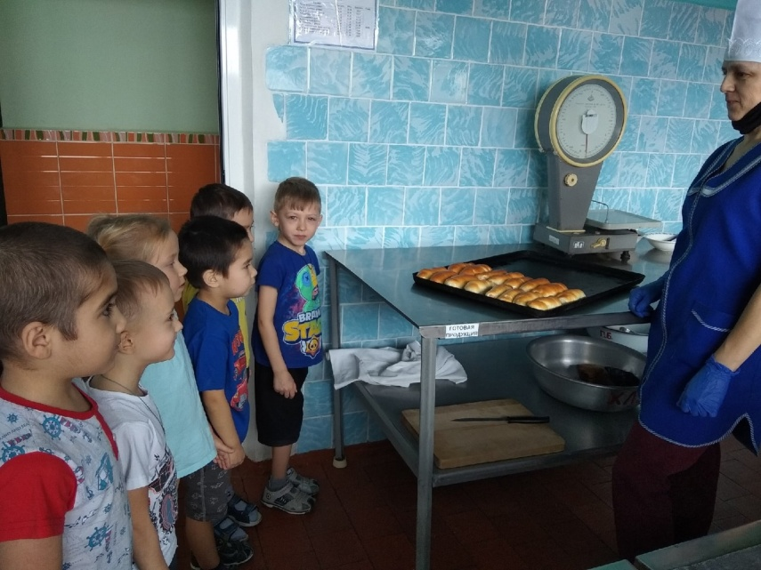
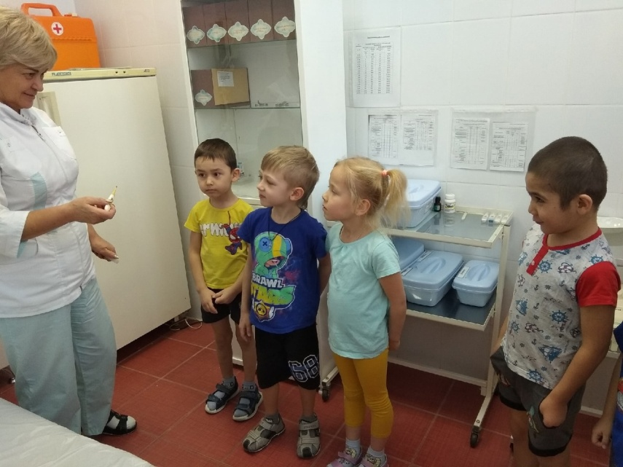
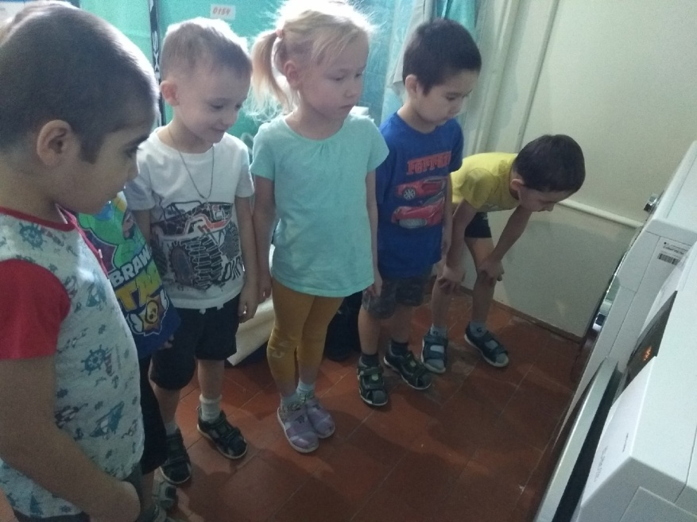
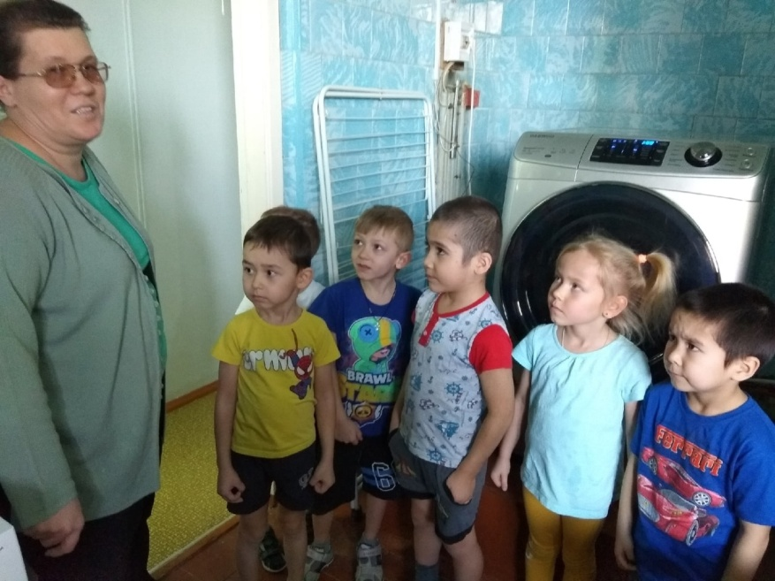
Экскурсия по детскому саду на кухню, прачку, в кабинет медсестры

Slide 22
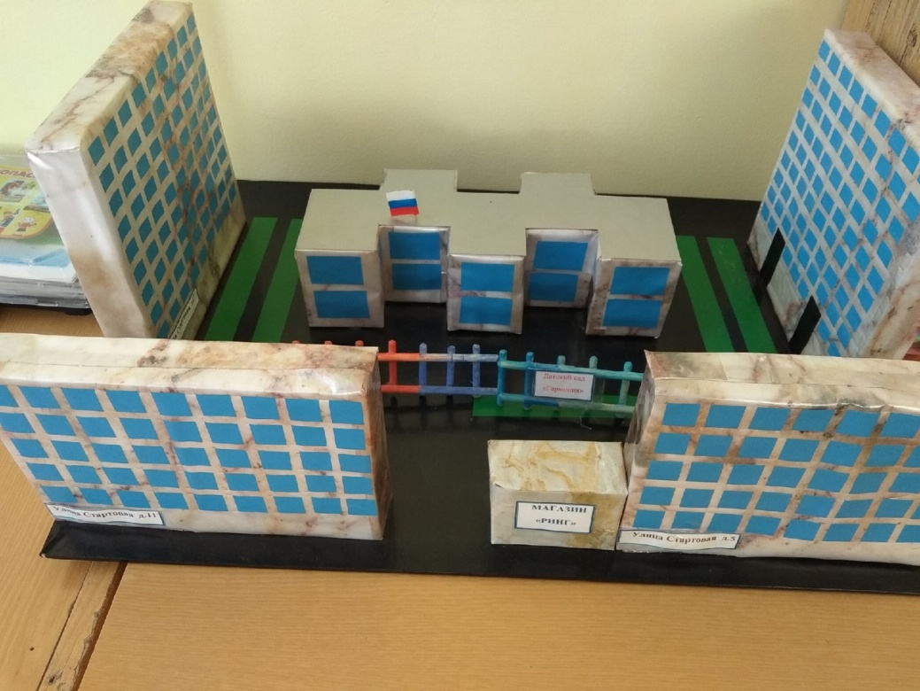
Макет «Наш детский сад»

Slide 23
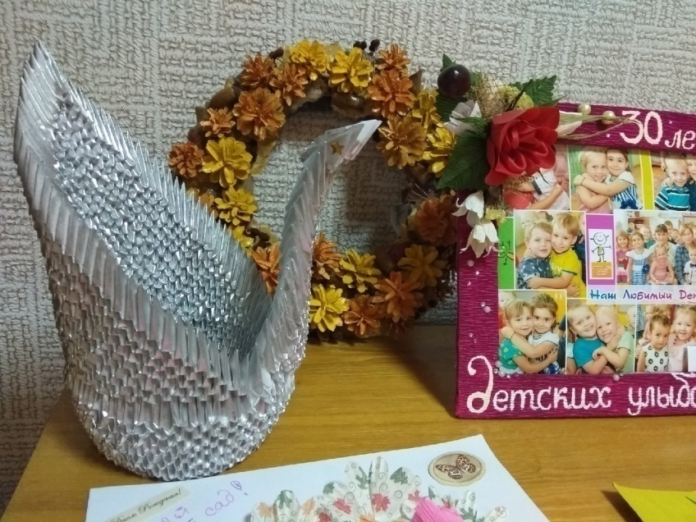
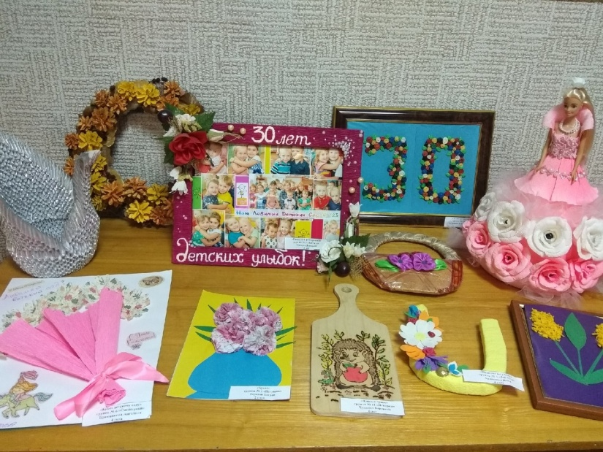
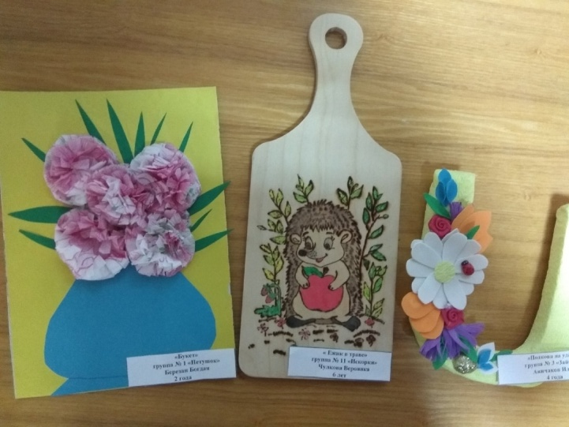
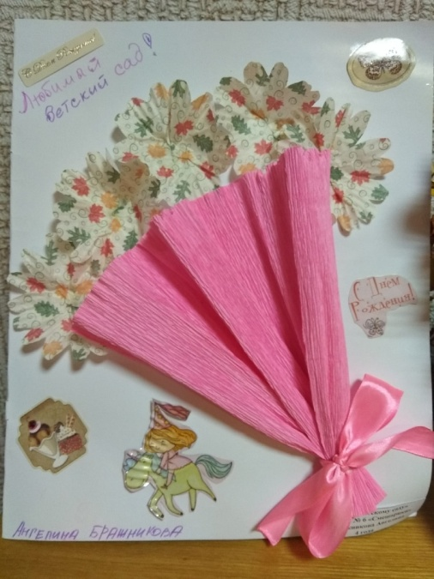
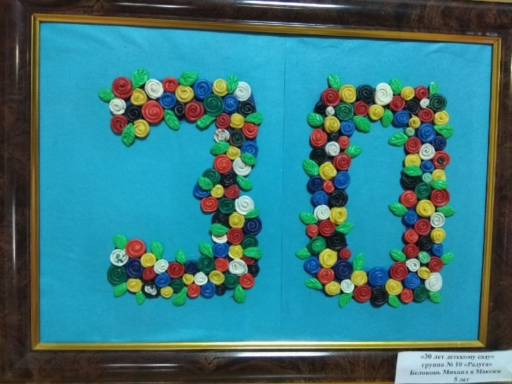
Проведение выставки «Подарок для детского сада»

Slide 24
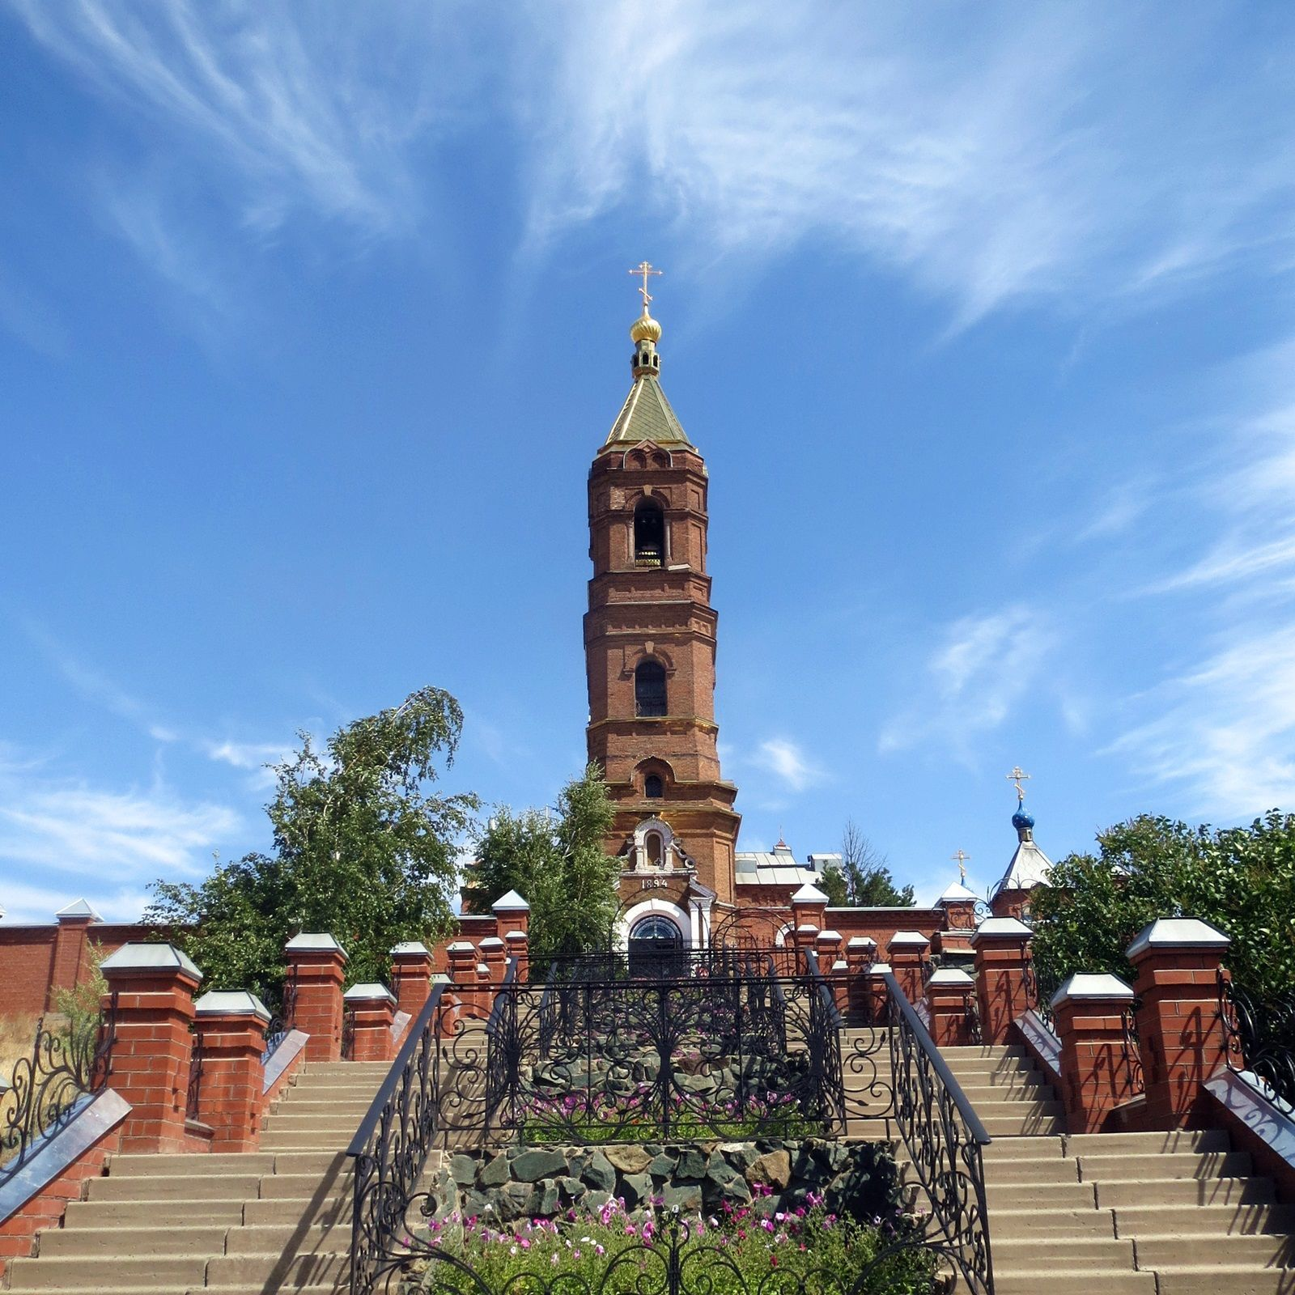
2 этап: «Малая родина»
Цель: ознакомление дошкольников с близлежащими улицами их названиями, микрорайоном, с основными районами города Орска. Расширения представлений у дошкольников с областью и родной природой, воспитывая у детей любовь к своему краю.

Slide 25
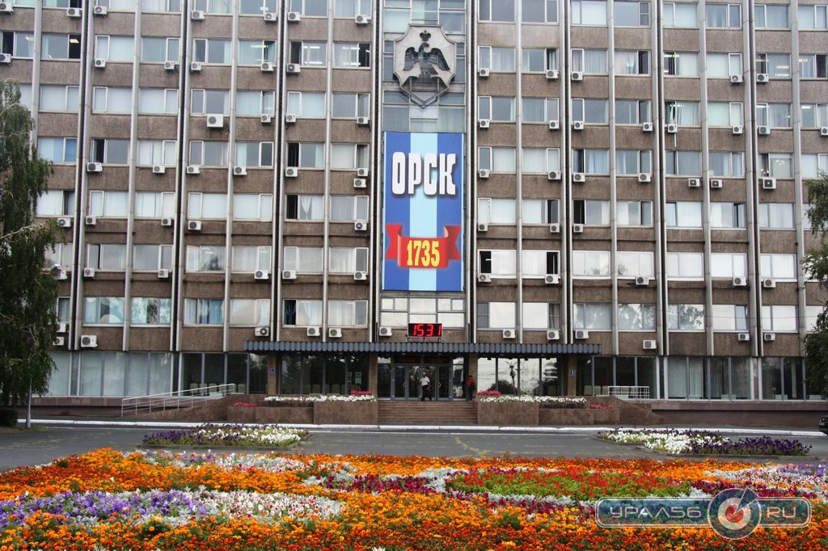
Проект «Мой любимый город Орск»
Цель проекта: Дать детям знания о родном городе. Развивать чувство гордости, желание сохранить его чистым и красивым.

Slide 26
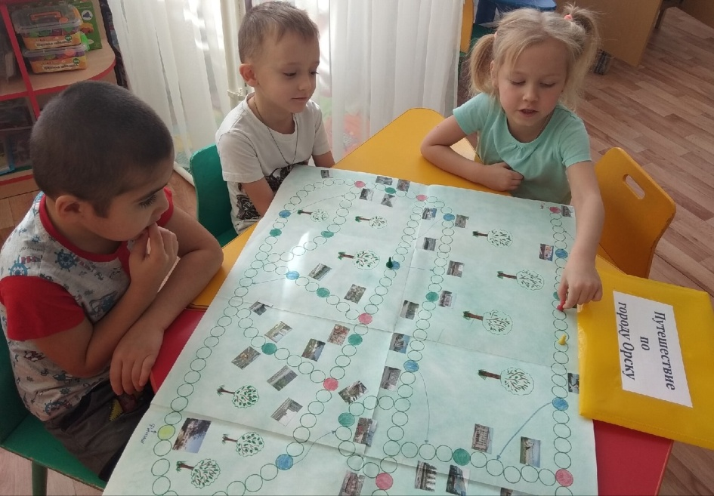
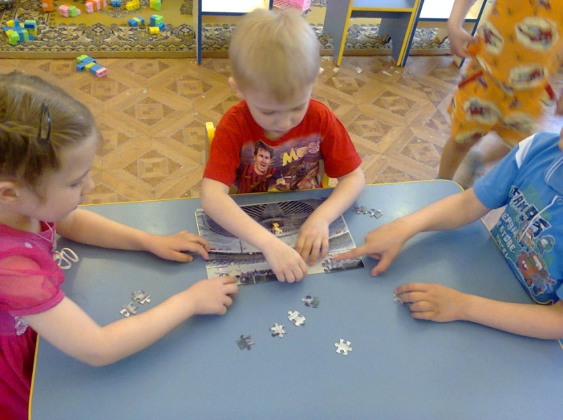

Создан дидактический материал

Slide 27
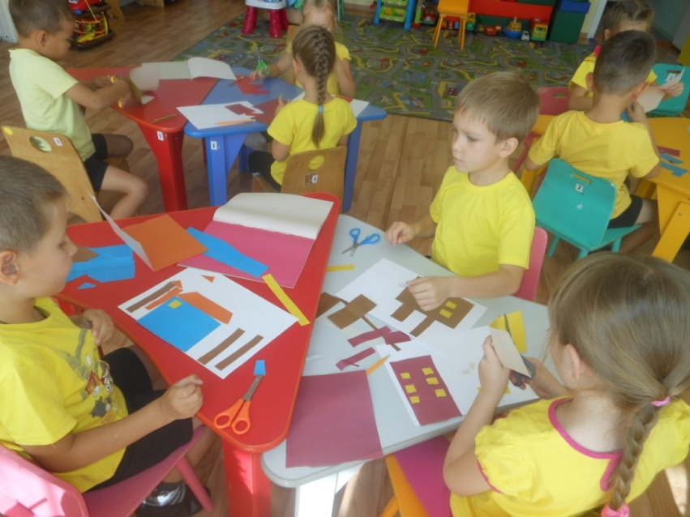
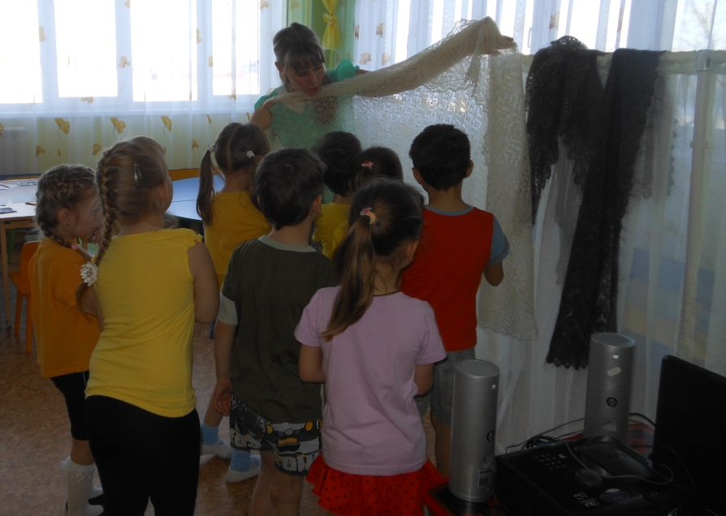
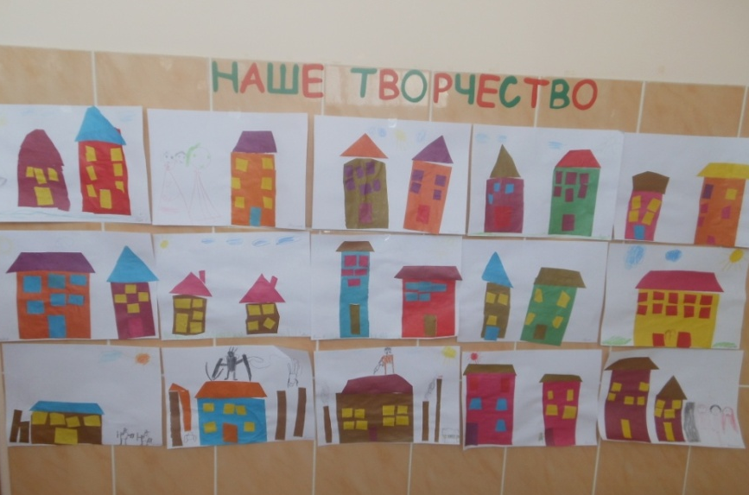
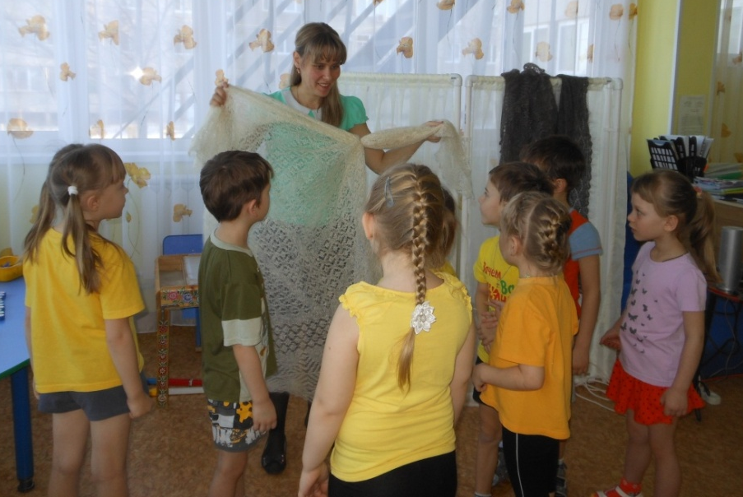
Занятия с детьми

Slide 28
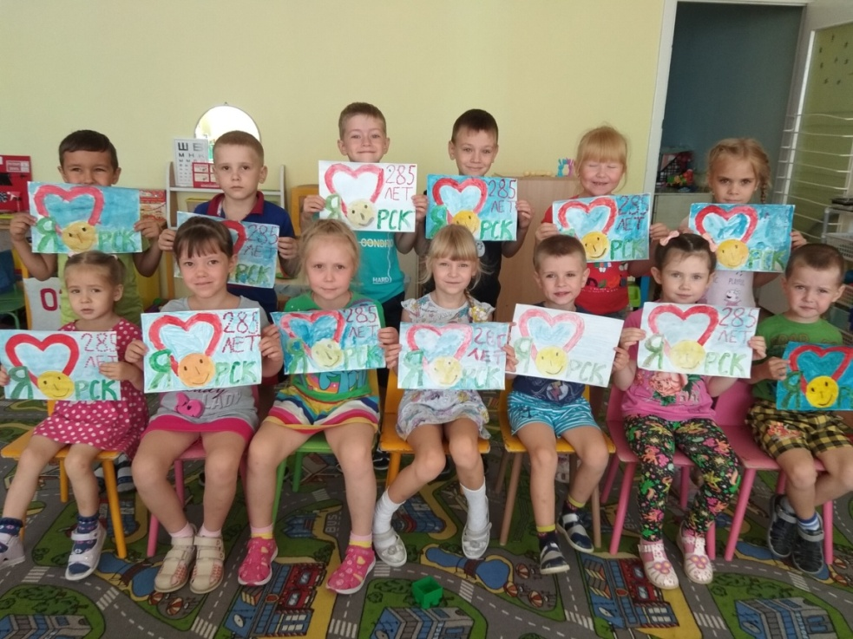




Slide 29



Проведение выставки творческих совместных работ родителей и детей на тему : «Мой любимый город Орск»

Slide 30

Подготовили видеопоздравление к дню города.

Slide 31
3 этап:«Наша Великая Россия»
Знакомство детей с Россией, со столицей нашей Родины Москвой, с гимном, флагом и гербом РФ. Настоящий гражданин своей страны, патриот должен быть интернационалистом. Поэтому воспитание чувства любви к своему Отечеству, гордости за свою страну включает и формирование уважения к культуре и религии других народов, толерантности, терпимости, доброжелательного отношения к другому человеку.

Slide 32

Проект «День народного единства»
Цель: Расширить представления детей о национальных праздниках.

Slide 33

Рисование открытки: «День народного единства»

Slide 34

Изготовление плаката «Единство народов России»

Slide 35

Музей в группе «Мы едины, мы непобедимы!»

Slide 36
Развлечение «День народного единства»

Slide 37

Проект «Этот славный день победы»
Цель: расширить знания детей о ВОВ; сформировать у детей чувства гордости за подвиг нашего народа в Великой Отечественной войне.

Slide 38



Выставка книг
на военную тему
Макет
военной техники

Slide 39




Игры детей с дидактическим материалом

Slide 40


Ознакомление детей с художественной литературой; рассматривание иллюстраций на тему ВОВ

Slide 41




Выставка творческих работ на тему «75 лет Великой Победе»

Slide 42







Slide 43
Заключение
Таким образом, что у детей расширились знания о семье, об окружающем мире и родном городе, стране, обогатился словарный запас они стали более эмоционально отзывчивыми и любознательны. У наших воспитанников сформировались патриотические чувства, повысилась самооценка.
Использование проектного метода в системе патриотического воспитания позволяет сочетать интересы всех участников проекта:
- педагог имеет возможность самореализации и проявления творчества в работе в соответствии со своим профессиональным уровнем;
- родители имеют возможность активно участвовать в значимом для них процессе патриотического воспитания детей;
- дети организуются в соответствии с их интересами, желаниями, потребностями.

Slide 44


